Slide 1
כלכלה ירוקה
פעילות לכבוד ט"ו בשבט

Slide 2
מהי כלכלה ירוקה?

Slide 3
מדוע לדעתכם בנק ישראל ערך מחקר על שקיות הניילון?
https://www.youtube.com/watch?v=H3DJ1PU33S8

Slide 4
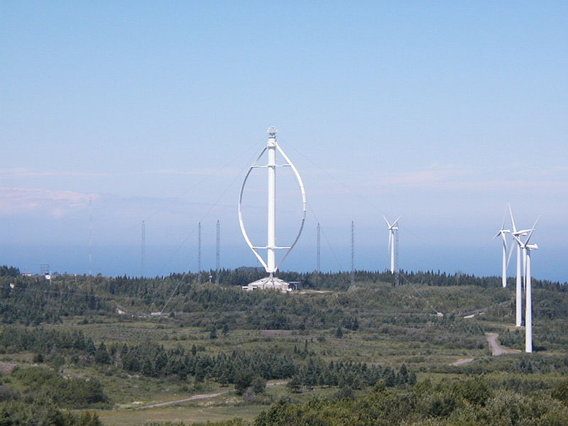
מדוע לדעתכם בנק ישראל ערך מחקר על שקיות הניילון?
בנק ישראל נותן שירות מחקרי בכל הקשור למדיניות כלכלית של ישראל.
ישראל מחזיקה במדיניות של כלכלה ירוקה: מדיניות המתייחסת לקשר בין כלכלה ובין השלכות סביבתיות.
תחומי עיסוק לדוגמא:
אנרגיה חלופית (למשל אנרגיה סולארית, אנרגיית מים, אנרגיית רוח וכדו')
חיסכון בהוצאות במטרה להפחית פליטת גזי חממה (למשל חיסכון בחשמל ובדלק)
הפחתת זיהום סביבתי (למשל מחזור דפים, בטריות, בקבוקי פלסטיק)

Slide 5
מה ישראל עושה בתחום הכלכלה הירוקה?
תקנות חוק המפחיתות זיהום סביבתי (למשל שקיות ניילון)
סיוע לחברות המקדמות כלכלה ירוקה (למשל דודי שמש ואנרגיה סולארית בישראל)
מורידה את גובה המכס על מוצרים המצמצמים זיהום סביבתי (למשל מכוניות חשמליות)
מענישה מפעלים על זיהום (למשל על השלכת פסולת כימית לנחלים ולים)
מקדמת ייצוא טכנולוגיות סביבתיות ברחבי העולם
מקדמת לימודים והכשרות בתחום התעסוקה הירוקה (רפואה סביבתית, מהנדסי איכות סביבה)

Slide 6
בעד ונגד

Slide 7
בעד ונגד
בפעילות הקרובה נשחק במשחק תפקידים בו צריך לקבל החלטה הקשורה לתחום הכלכלה הירוקה.
משחק התפקידים ייערך כתחרות בין שתי קבוצות בכיתה.
בשלב הראשון, לכל קבוצה יש זמן לחשוב על שלוש הטענות הכי טובות שלה.
בשלב השני, הקבוצה תשלח נציג אשר יציג את הטענות.
הקבוצה המנצחת היא זו שתביא את הטיעונים המשכנעים ביותר עבור השופט/ת (המורה).
Notes:
הנתונים לקוחים מתוך:
בקבוק פלסטיק- https://www.globes.co.il/news/article.aspx?did=1001188173

Slide 8
האם צריך להגביל גם במכולות קטנות את השימוש בשקיות ניילון?
קבוצה א' | קבוצה ב'
הינכם שייכים למשרד להגנת הסביבה ואתם מעוניינים להרחיב את חוק השקיות גם למכולות קטנות. לפניכם מספר נתוני עזר: א. חוק השקיות הנוכחי הקטין את השימוש בשקיות ניילון בישראל מ-450 מיליון ל-100 מיליון. ב. עלות הנקיון של השקיות הגורמות לזיהום סביבתי מוערכת במאות מיליוני שקלים בשנה. | הינכם שייכים לועד נציגי המכולות הקטנות בישראל. הינכם מתנגדים להרחבת חוק השקיות גם למכולות קטנות. לפניכם מספר נתוני עזר: א. עלות שקית ניילון לבעל סופר היא קטנה מאוד יחסית לעלות שקית רב פעמית. המעבר משקיות ניילון לשקיות רב פעמיות עלול לפגוע במכולת כלכלית. ב. אנשים משתמשים בפחות שקיות ניילון בקניות קטנות במכולת מאשר בקניות גדולות ברשתות מזון.
Notes:
מקורות:
https://www.globes.co.il/news/article.aspx?did=1001206401
http://www.sviva.gov.il/subjectsEnv/Waste/PlasticBags-Super/Pages/FAQPlastic-Bags.aspx

Slide 9
האם כדאי להעלות את גובה הקנס שמקבלים מפעלים על זיהום?
קבוצה א' | קבוצה ב'
הינכם שייכים לועד נציגי המפעלים בישראל ואתם מתנגדים להעלאת גובה הקנס על זיהום. לפניכם מספר נתוני עזר: א. כבר היום גובה הקנס על זיהום סביבתי בישראל הוא גבוה מאוד, אך הבעיה היא שהחוק לא מספיק ברור לגבי מה כולל זיהום סביבתי ומה לא (למשל פסולת בנייה). ב. זיהום סביבתי רב נגרם בגלל קיצוצים בתקציבי המשרד להגנת הסביבה (למשל תקציב התכנית להפחתת גזי חממה). הקנסות לא יפתרו זיהום זה. | הינכם שייכים למשרד להגנת הסביבה ואתם מעוניינים להעלות את גובה הקנס על זיהום. א. במקרים רבים, הקנס על זיהום סביבתי נמוך מעלות ההחזקה של מנקים ורכישת טכנולוגיות ירוקות ע"י מפעלים. ב. בתחומים רבים הקשורים לזיהום סביבתי, למשל זיהום אוויר, ישראל נמצאת במקומות הגבוהים בעולם, מה שמראה שהקנסות אינם יעילים מספיק.
Notes:
https://www.ynet.co.il/articles/0,7340,L-5330428,00.html
https://ecowiki.org.il/%D7%96%D7%99%D7%94%D7%95%D7%9D_%D7%90%D7%95%D7%95%D7%99%D7%A8_%D7%91%D7%99%D7%A9%D7%A8%D7%90%D7%9C

Slide 10
האם כדאי למועצה מקומית להשקיע בהקמת פארקים וגינות חדשים?
בעד | נגד
אתם שייכים לועדת הגינון והנוי של הרשות המקומית. אתם תומכים ברעיון של הקמת פארק חדש. כמה נתונים שימושיים: א. פארקים חוסכים כסף רב לתושבים: הם מפחיתים בעיות בריאותיות של תושבי העיר ולכן חוסכים להם כסף על ענייני תברואה, חוסכים בהוצאות דלק והוצאות בילויים. ב. כמות גדולה של פארקים מעודדת תושבים להתחבר לפינות טבע בתוך העיר, דבר שמעודד באופן כללי שמירה על הטבע. | אתם שייכים לועדת התקציב של הרשות המקומית. אתם מתנגדים לרעיון של הקמת פארק חדש. כמה נתונים שימושיים: א. העלות של החזקה של פארק היא גדולה מאוד- גינון, ניקיון ועוד. העלות גבוהה ולא מוצדקת, כיוון שבשנים האחרונות יש ירידה בכמות המבקרים בפארקים. ב. מחקרים רבים מראים שהשקעה בשדרות עצים באמצע הכבישים מפחיתה יותר את זיהום האוויר בעיר מאשר פארקים, ושדרות עצים זולות יותר.

Slide 11
סיכום

Slide 12
נקודות למחשבה לקראת סיום
קיימות דעות מגוונות בתחום הכלכלה הירוקה והרבה דעות מנוגדות. ממשלות שונות בעולם פועלות כל אחת בדרכה במטרה לשמור על העתיד שלנו ירוק.
ההשפעות של החלטות כלכליות ירוקות משפיעות גם על תחומים אחרים בחיינו- בריאות, מצב חברתי, ניקיון הסביבה שלי, מצב עירוני ועוד.
במקרים רבים, אם תקבלו החלטות כלכלה ירוקה אישית שלכם תוכלו לחסוך כסף רב- שימוש בבטריות רב פעמיות, חיסכון בחשמל, חיסכון בדלק ועוד.

